Slide 1
После заседания Совета профилактики

Slide 2
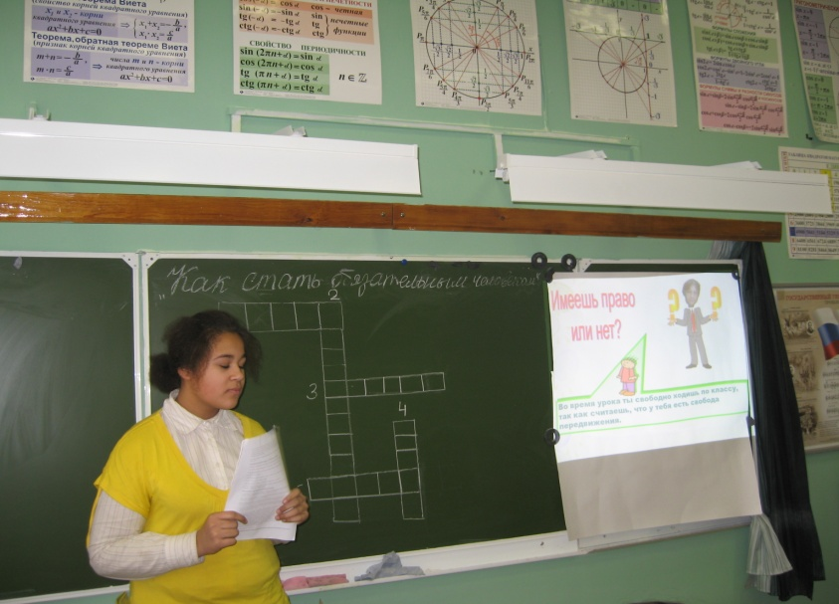
ОТРЯД «НДВД» в гостях в 5 классе на классном часе с устным журналом «Как стать обязательным человеком»

Slide 3
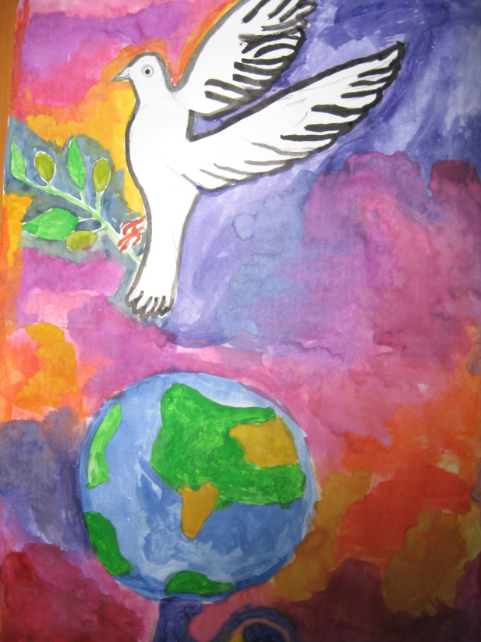
Акция «Голубь Мира» Конкурс поделок и рисунков

Slide 4
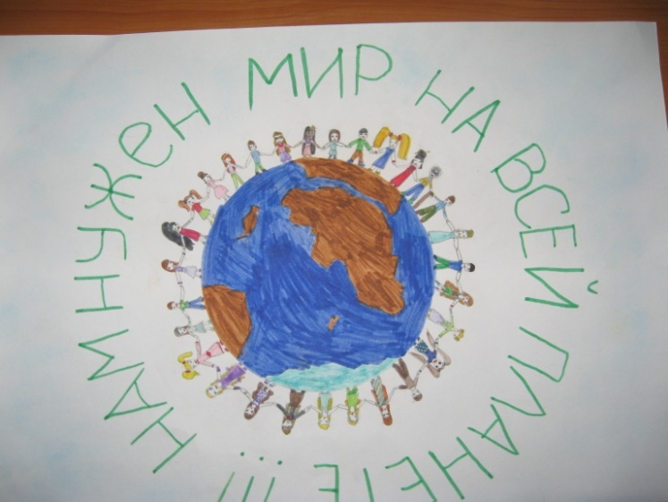

Slide 5
«9 декабря – День Героев Отечества».

Slide 6
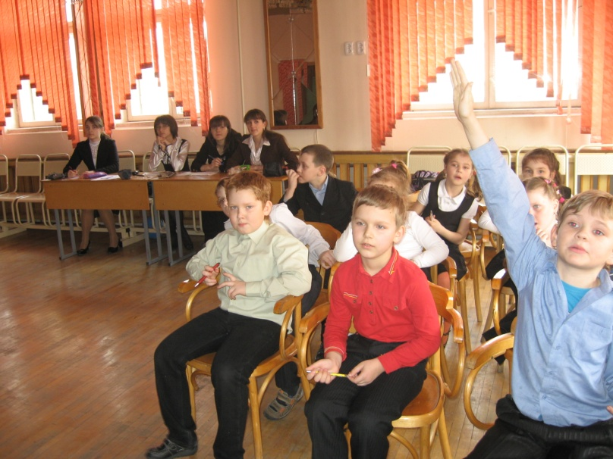
Турнир вежливости

Slide 7
Когда добро творит зло

Slide 8
Азбука делового человека

Slide 9
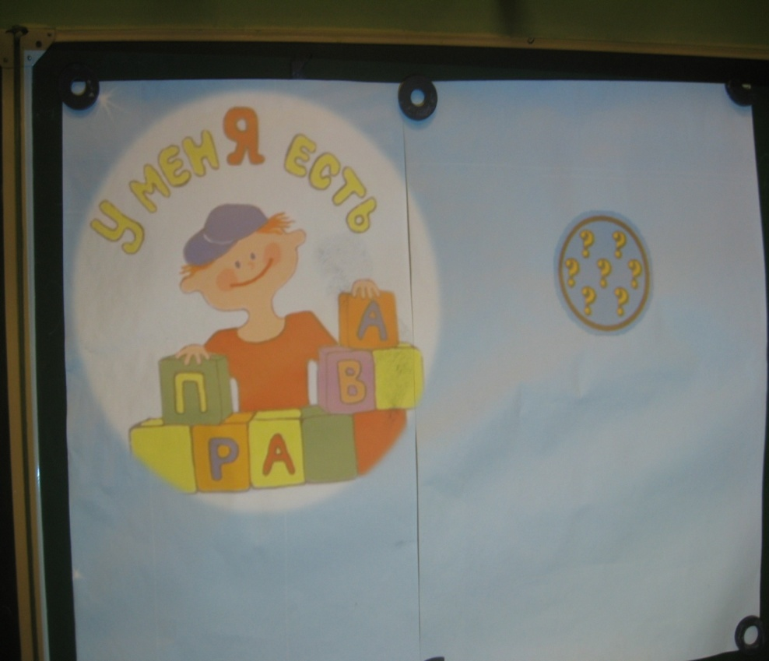
Занятие – игра на тему «конвенция о правах ребенка»

